Slide 1
Admin Project
11g New Feature
이승민 / 임재영

Slide 2
CONTENTS
CONTENTS
11g 암호 보안 기능
11g 암호 보안 기능
2
Automatic SQL Tuning
Automatic SQL Tuning
1

Slide 3
Automatic SQL Tuning
Automatic SQL Tuning

Slide 4
01.
Automatic SQL Tuning
Automatic SQL Tuning
ADMIN PROJECT
ADMIN PROJECT
튜
닝
작
업
튜닝전
튜닝후
SQL
SQL
SQL
SQL
SQL
SQL
SQL
SQL

Slide 5
01.
Automatic SQL Tuning
Automatic SQL Tuning
ADMIN PROJECT
ADMIN PROJECT
10g
ADDM 보고서를 수동으로 살펴봐야 함.
대상 SQL Tuning Advisor를 수동으로 실행해야 한다.
11g
SQL Tuning Advisor를 자동으로 실행하여 SQL 프로파일 권장사항 생성
Notes:
Metric : 누적 통계에서의 변화율

Slide 6
01.
Automatic SQL Tuning
Automatic SQL Tuning
ADMIN PROJECT
ADMIN PROJECT
옵티마이저 초기 설정
일반모드
일반적으로 옵티마이저가 SQL을 컴파일하고 실행계획을 생성
튜닝모드
일반모드에서 생성된 실행계획을 추가로 개선할 수 있는지 확인.
추가로 개선이 가능하다고 하면 추가 분석을 수행한다.
Notes:
Metric : 누적 통계에서의 변화율

Slide 7
01.
Automatic SQL Tuning
Automatic SQL Tuning
ADMIN PROJECT
ADMIN PROJECT
구성 요소
AWR
AWR(Automatic Workload Repository
DB 의 상태 정보를 스냅샷 정보 형태로 저장한다.
문제 감지와 자체 튜닝을 위해 성능 통계를 수집, 처리, 유지 관리한다.
11g 기본 60분 마다 스냅샷 생성, 8일간 스냅샷 정보 유지한다.
Notes:
Metric : 누적 통계에서의 변화율

Slide 8
01.
Automatic SQL Tuning
Automatic SQL Tuning
ADMIN PROJECT
ADMIN PROJECT
구성 요소
ADDM
AWR의 스냅샷 이전과 이후의 수집정보 비교
Instance을 모니터링해서 병목현상을 발견한다.
진달결과를 AWR에 저장한다.
SQL Tuning Advisor
잘못된 SQL의 권장사항을 제공한다
Notes:
Metric : 누적 통계에서의 변화율

Slide 9
01.
Automatic SQL Tuning
Automatic SQL Tuning
ADMIN PROJECT
ADMIN PROJECT
Automatic SQL Tuning
성능 향상
3배
AWR
SQL
식별
권장 사항 생성
권장 사항 테스트
권장 사항 적용

Slide 10
01.
Automatic SQL Tuning
Automatic SQL Tuning
ADMIN PROJECT
ADMIN PROJECT
SQL 식별
AWR
AWR
매주
매일
매 시간
평균 실행
후보 리스트

Slide 11
01.
Automatic SQL Tuning
Automatic SQL Tuning
ADMIN PROJECT
ADMIN PROJECT
유지 관리 윈도우
후보
SQL
선택
S1
튜닝
P1
테스트
P1
승인
S2
튜닝
.....

Slide 12
01.
Automatic SQL Tuning
Automatic SQL Tuning
ADMIN PROJECT
ADMIN PROJECT
권장 사항 검증
성능 향상
3배
튜닝 전
SQL
Profile
튜닝 후
SQL
Profile
VS

Slide 13
예 제
예 제

Slide 14
01.
Automatic SQL Tuning
Automatic SQL Tuning
ADMIN PROJECT
ADMIN PROJECT
EM 실습
EM 켜주세요

Slide 15
01.
Automatic SQL Tuning
Automatic SQL Tuning
ADMIN PROJECT
ADMIN PROJECT
EM 실습
Sqlplus / as sysdba
Run_workload_stream.sql 파일 실행

Slide 16
01.
Automatic SQL Tuning
Automatic SQL Tuning
ADMIN PROJECT
ADMIN PROJECT
EM 실습
Run_ast.sql 파일 실행(좀 오래 걸림)

Slide 17
01.
Automatic SQL Tuning
Automatic SQL Tuning
ADMIN PROJECT
ADMIN PROJECT
EM 실습
다시 run_workload_stream 파일 실행 해주세요

Slide 18
01.
Automatic SQL Tuning
Automatic SQL Tuning
ADMIN PROJECT
ADMIN PROJECT
EM 실습
Set echo on
Exec dbms_worklaod_repository.create_snapshot;

Slide 19
01.
Automatic SQL Tuning
Automatic SQL Tuning
ADMIN PROJECT
ADMIN PROJECT
EM 실습
EM 화면으로 가주세요.

Slide 20
11g 암호 보안 기능
11g 암호 보안 기능

Slide 21
02.
11g 암호 보안 기능
11g 암호 보안 기능
ADMIN PROJECT
ADMIN PROJECT
11g의 암호의 특징
간편한 멀티바이트 문자 사용
따움표가 없이 멀티바이트를 사용할 수 있다.
더 안전한 해시 알고리즘을 사용
SHA-1 버전 사용
암호는 항상 salt를 사용한다.
Salt는 출력 인증서를 고유하게 만들기 위해 입력에 추가되는 고유값
Notes:
Metric : 누적 통계에서의 변화율

Slide 22
02.
11g 암호 보안 기능
11g 암호 보안 기능
ADMIN PROJECT
ADMIN PROJECT
VERIFY_FUNCTION_11G
11g 암호 검증함수
복잡한 암호 검증 정책을 사용한다.
암호 최소 길이 8자
영문자 혹은 숫자 최소 1개 이상
Welcom, account등 단순한 단어 금지
사용자 ID와 달라야한다.
Notes:
Metric : 누적 통계에서의 변화율

Slide 23
예 제
예 제

Slide 24
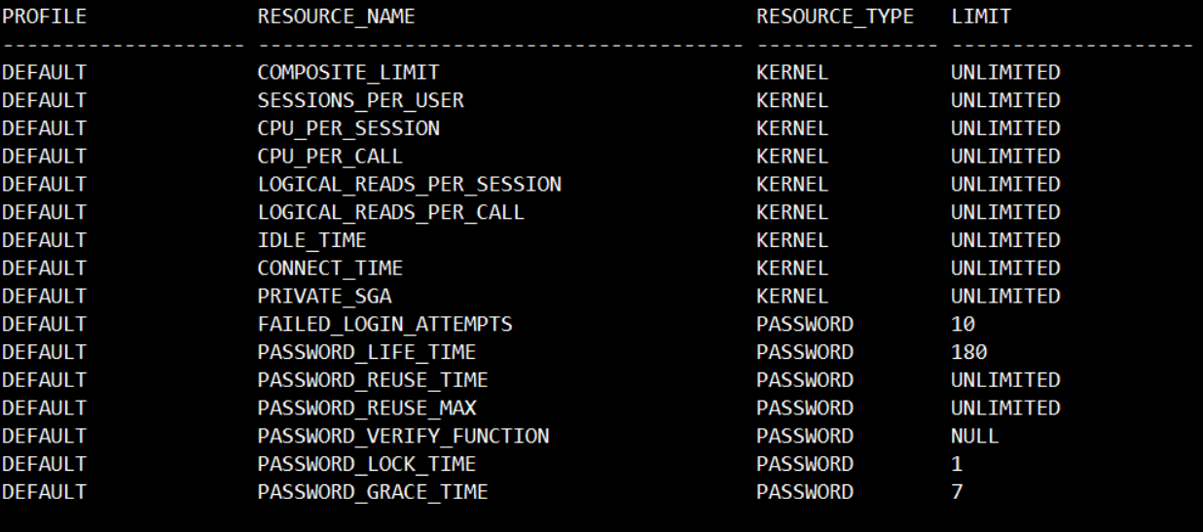
01.
Automatic SQL Tuning
Automatic SQL Tuning
ADMIN PROJECT
ADMIN PROJECT
VERIFY_FUNCTION_11G 실습
set line200 pages999
col profile for a20
col resource_name for a40
col resource_type for a15
col limit for a20
select * from dba_profiles
where profile='DEFAULT';

Slide 25
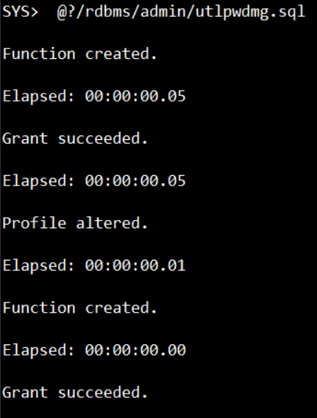
01.
Automatic SQL Tuning
Automatic SQL Tuning
ADMIN PROJECT
ADMIN PROJECT
VERIFY_FUNCTION_11G 실습
- 내장 암호 복합성 검사 프로그램 활성화
@?/rdbms/admin/utlpwdmg.sql

Slide 26
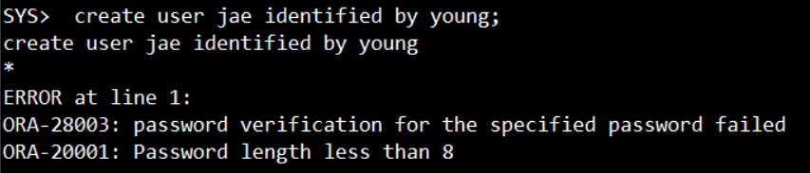
01.
Automatic SQL Tuning
Automatic SQL Tuning
ADMIN PROJECT
ADMIN PROJECT
VERIFY_FUNCTION_11G 실습
유저 생성
create user jae identified by young;

Slide 27
01.
Automatic SQL Tuning
Automatic SQL Tuning
ADMIN PROJECT
ADMIN PROJECT
VERIFY_FUNCTION_11G 실습
유저 생성
create user jae identified by young;

Slide 28

01.
Automatic SQL Tuning
Automatic SQL Tuning
ADMIN PROJECT
ADMIN PROJECT
VERIFY_FUNCTION_11G 실습
암호 복합성 검사에 만족하는 암호로 유저 생성
create user jae identified by jaeyoung1;

Slide 29
01.
Automatic SQL Tuning
Automatic SQL Tuning
ADMIN PROJECT
ADMIN PROJECT
VERIFY_FUNCTION_11G 실습
Profile 설정 원래 대로
ALTER PROFILE DEFAULT LIMIT PASSWORD_VERIFY_FUNCTION null;

Slide 30
01.
Automatic SQL Tuning
Automatic SQL Tuning
ADMIN PROJECT
ADMIN PROJECT
VERIFY_FUNCTION_11G 실습
Profile 설정 원래 대로
ALTER PROFILE DEFAULT LIMIT PASSWORD_VERIFY_FUNCTION null;

Slide 31
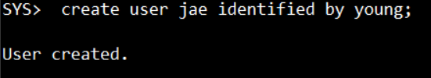
01.
Automatic SQL Tuning
Automatic SQL Tuning
ADMIN PROJECT
ADMIN PROJECT
VERIFY_FUNCTION_11G 실습
이전에 실패한 유저 다시 생성
Drop user jae;
create user jae identified by young;

Slide 32
Thank you
Thank you

